Slide 1
山东省创新发展研究院
发展规划
山东信息通信技术研究院管理中心
[ 2025 - 2030年 ]

Slide 2
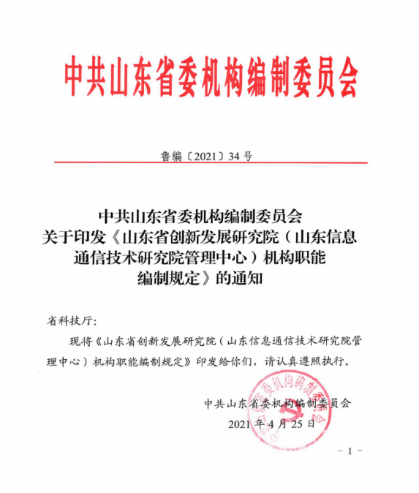
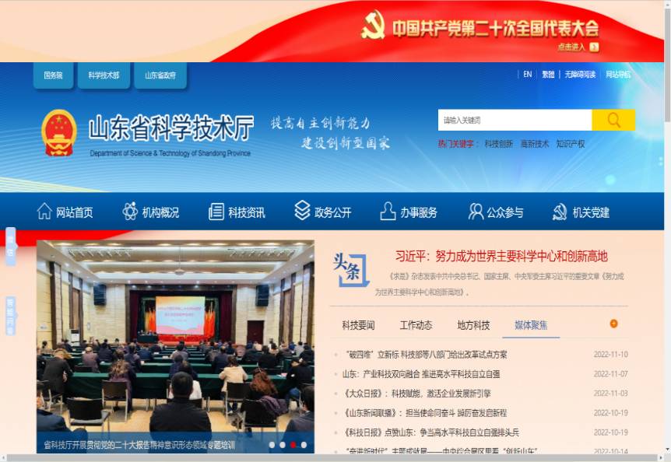
1
整合创新，开启高水平新发展
整合原山东信息通信技术研究院管理中心、省科技统计分析研究中心、
省农村科技促进中心、省科技战略与政策研究所、省技术市场管理服务中心五家单位
01 头部KOL发文
2021.4月
正式成立了山东省创新发展研究院
省政府直属公益一类事业单位
由省科技厅管理

Slide 3
1.1
广泛调研，对标定位
中国科学院科技战略咨询研究院，是中科院学部发挥国家科学技术方面最高咨询机构作用的研究和支撑机构，是中科院率先建成国家高水平科技智库的重要载体和综合集成平台
德国弗劳恩霍夫协会，成立于1949年，专注于与未来相关的关键技术，并利用工商业成果，在创新过程中发挥着核心作用
中国科学技术发展战略研究院，成立于1982年，隶属于科技部，围绕建设创新型国家，开展前瞻性、全局性和综合性的战略问题研究
广东省科学院，2015年重新组建，“一院两制三体系四融合”的发展战略以及“打造卓越综合产业技术创新中心”的目标愿景
河南省科学院，2021年重振重建，其定位及发展目标是打造以体制机制创新为根本的新型研发机构
1949
1973
1975
1980
1982
2013
2015
2021
台湾工业技术研究院，成立于1973年，在开创新兴科技产业与协助既有产业技术升级，扮演我国台湾省提升国际竞争力之重要关键
山东社会科学院，是省委直属的综合性社会科学研究机构，努力打造山东省马克思主义研究宣传的思想理论高地和意识形态工作重要阵地、省委省政府的“思想库”“智囊团”
江苏产业技术研究院，成立于2013年，是经江苏省政府批准成立的新型科研组织，是江苏省创新体系的重要组成部分
上海长三角技术创新研究院，成立于2021年4月，着力实践科技体制改革试验田，构建企业为主体、市场为导向、产学研深度融合的产业技术创新体系，为长三角产业发展提供高水平科技供给

Slide 4

2
发展定位
围绕全省发展大局，以以服务全省科技创新工作为核心
聚焦
咨政建言
创新培育
赋能产业
三大方向
培育“一流科技创新智库、一流科技创新平台、一流科技成果转化服务体系”，
打造高水平综合型研究机构，为全省创新体系建设、科技体制改革提供有力保障，助力新质生产力加速形成。

Slide 5
2.1
发展思路
一流智库
一流平台
一流能力
时尚
品质
总目标
打造服务山东省科技创新发展的高水平综合型研究机构
业务方向
支撑战略决策
服务创新生态
赋能产业发展
重点任务
提升科技管理支撑能力
打造高端
科技创新智库
打造科技数据服务平台
打造公共技术服务体系
提升成果转化服务能力
开放式智库研究基地
公共研发创新服务基地
促进技术转移和成果转化基地
科技创新发展支撑服务基地
数据创新应用
技术预见和产业前瞻研究
共性技术公共服务示范
前沿技术验证
国际化科创服务
未来产业示范
高能级人才引育

Slide 6
2.1
发展思路
实施“三阶段”发展战略
一流平台
一流能力
2026年底
2028年底
2030年底
整合发展阶段
创新突破阶段
标杆示范阶段
初步建成高端新型智库，支撑省科技厅科技决策、服务科技创新发展能力初步形成；
高端新型智库在省内具备一定知名度，在支撑省科技厅科技决策、服务科技创新发展能力方面形成2项典型示范；
高端新型智库影响力大幅提升，具备高质量服务省科技厅科技决策和全省科技创新发展能力；
完成1个省级重大科技创新平台引育试点；
高效服务科技管理能力初步养成，引育2个省级重大科技创新示范平台；
建成科学系统的科技创新平台体系，具备高水平科技管理支撑能力；
围绕2条重点产业链形成科技成果转化服务示范探索。
依托科技成果转化推动重点产业发展成效突出。
建成科技成果转化服务基地，全面构建研发产业化服务链条，有力推动新质生产力培育。

Slide 7
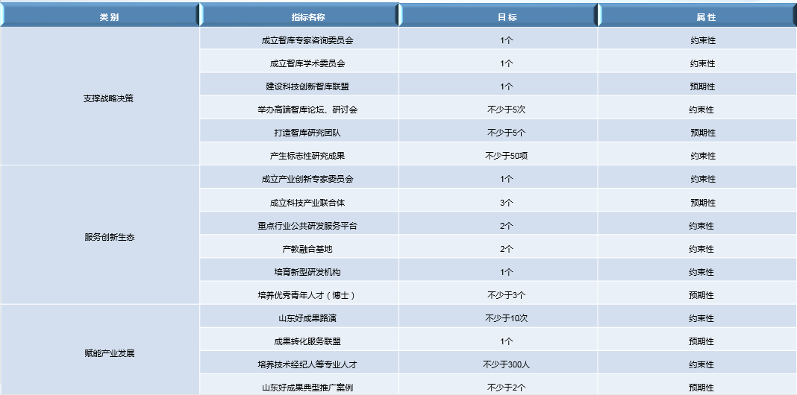
2.2
省创发院2025-2030年规划发展目标

Slide 8
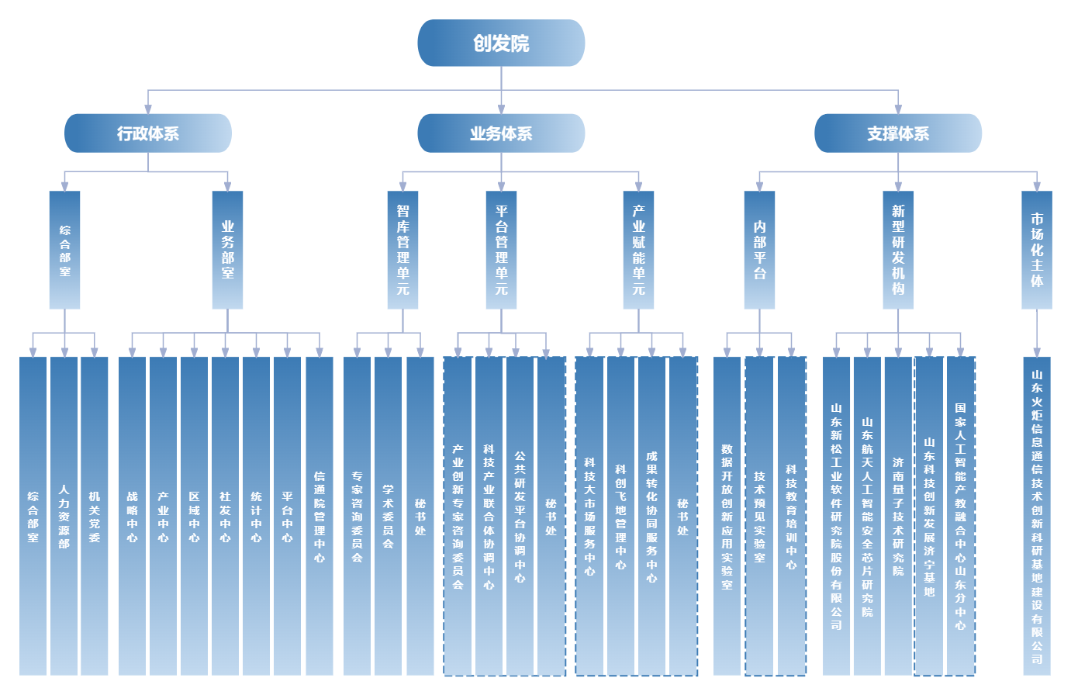
2.3
组织架构

Slide 9

3
业务方向
以支撑省科技厅管理决策、服务全省科技创新为目标，围绕我省高质量发展对科技创新的需求开展战略研究，提炼重大任务需求 ；针对重点区域、重点领域和重点行业布局公共研发平台，开展创新生态试点； 集聚各类创新资源、优化成果转化服务体系，提升产业化水平，助力培育新质生产力。
为全省科技创新体系建设提供决策参考和应用示范。
支撑战略决策
服务创新生态
赋能产业发展

Slide 10
3.1
支撑战略决策
着力加强科技创新咨政研究
围绕省科技厅科技创新管理工作，瞄准世界科技前沿和产业发展需求，开展具有前瞻性、针对性、储备性战略问题研究。
着力推动决策咨询成果应用
建成国内知名、省内有影响力、重点领域有优势领导力的，有特色、有格局的开放型创新智库。
着力建设智库高端人才队伍
着力健全决策咨询工作体系

Slide 11
3.2
服务创新生态
新一代信息技术、高端装备制造、生物医药等战略新兴产业
量子信息、人工智能等未来产业
打造科技创新平台支撑服务体系
围绕落实新型举国体制，服务省重点创新方向，以产业需求为牵引，以平台为支撑，加强前瞻性技术布局，聚集教育、科技、人才等要素，培育创新生态试点。
打造专业化公共技术研发服务平台
引育高水平新型研发机构，吸引集聚一批高层次人才，服务省“1313”实验室等创新平台体系建设
打造新型研发机构
打造科技产业联合体

Slide 12
3.3
赋能产业发展
探索建设成果转化区域协同体系
以省科技厅科技成果转化工作为抓手，集聚“政产学研金服用”创新资源，科学谋划、系统布局，探索成立科创产业联盟、科创飞地等成果转化载体，优化成果转化体系，推动科技成果转化政策落地。
探索建设成果转化对外合作体系
建设省级技术转移平台，构建覆盖科技创新全链条、全过程的成果转化服务示范体系，突出重点、明确定位，探索科技创新赋能产业高质量发展新模式，丰富新质生产力创新实践。
探索建设成果转化公共服务体系
探索建设成果转化省市联动体系

Slide 13
4
实施五大重点任务
1
提升科技管理
支撑能力
3
打造科技数据
服务平台
5
提升成果转化
服务能力
打造高端科技
创新智库
2
打造公共技术
服务平台
4

Slide 14

提升科技管理支撑能力
4.1
建设目标
完善承接省科技厅相关业务工作体制机制，落实“三个协同”，全面提升对厅机关的支撑保障能力。

Slide 15
4.1
提升科技管理支撑能力
建设内容
围绕支撑省科技厅重大战略、重大规划、重大政策的制定,服务科技政策落实、强化科技管理业务协同等方面，提升专业化承接服务能力，以核心能力支撑核心业务，为科技创新事业提供专业化支撑。
提升科技决策支撑能力
提升科技政策宣传能力
提升科技管理专业化协同
服务能力

Slide 16
4.1
提升科技管理支撑能力
具体工作
提升科技决策支撑能力
提升科技政策宣传能力
提升科技管理专业化协同服务能力
围绕厅重点工作，梳理研究方向，加强实地调查，开展相关研究，重点围绕科技创新体系建设、科技发展规划、科技统计与监测评价、科技成果转移转化等方面做好服务支撑。
打造专业化宣传策划能力和品牌，打造专业服务团队，多方式组织科技政策培训宣讲、科技重大事件宣传，以“政策打包宣讲”的形式，开展系列培训和宣讲。
梳理现有承接业务标准、流程，强化业务承接能力培训，强化协调配合、形成合力，确保协同工作取得实效，全面提升科技管理专业化服务水平。

Slide 17

4.2
打造高端科技创新智库
建设目标
按照“小中心、大外围”的模式，遵循“提升能力、支撑省厅、服务全省、面向社会”的发展路径，系统优化资源配置，围绕战略科技目标和重大需求，集聚各层级智库智力资源，逐步建成开放型高水平智库，推行全方位、立体化支撑，为省委科技咨询委员会提供决策咨询服务。

Slide 18
4.2
打造高端科技创新智库
建设内容
打造以智库决策咨询产品为核心，以数字化科技赋能平台为支撑，科创智库联盟、未来产业服务、系列高峰论坛协同发力的“1+1+3”智库品牌体系，建设成为“创新引领、政府倚重、社会信任、国内知名”的开放型智库。
支撑重大决策研究
塑造核心能力优势
培养高水平智库
人才队伍
建立开放协同的
智库生态体系

Slide 19
4.2
打造高端科技创新智库
具体工作
支撑重大决策研究
塑造核心能力优势
培养高水平智库人才队伍
建立开放协同的智库生态体系
围绕科技发展战略与规划、科技发展政策与体制、科技支撑实体经济、科技创新能力建设、科技创新前沿预见等5个方向，持续跟踪研究，形成标志性智库产品。
凝聚研究领域持续跟踪、长期积累，秉承系统观念，把研究做深、做透，力争在研究领域形成系列标志性成果，做到有项目、有专报、有批示、有论文，塑造智库团队领域竞争优势。
营造良好环境，跨行业、跨单位集聚高水平智库人才，组建总量适度、素质一流、结构合理、专兼结合的战略性咨政研究团队，重视人员配置的合理性和科学性，推动人才、知识和思想的集聚。
建立一体化科技创新智库组织体系，广泛吸纳国内外高校、院所、企业等单位共建智库联盟，加深协同合作，对接各类需求，开展联合专项研究、产业项目服务、高峰论坛等活动，系统化支撑山东省科技创新事业发展。

Slide 20
4.3
打造科技数据服务平台
建设目标
加快构建数字化、智能化的政府运行新形态，建设“科技大脑”，高效配置数据资源，充分发挥数据价值，全面建成高效协同的数字化服务体系，为科技创新发展管理决策、公共技术平台建设和科技成果转化提供信息化支撑。

Slide 21
4.3
打造科技数据服务平台
建设内容
围绕服务科技厅信息化建设需要，搭建科技大数据体系及平台，利用数据关联分析、数学建模、虚拟仿真、人工智能等技术，有效整合分散数据，面向重点区域、重点领域、重点行业，开展监测评价、预警分析和科研活动全过程管理服务，全面形成以大数据为支撑的科学化、精准化决策支撑服务体系。
搭建创新资源
集聚平台
构建智能化辅助
决策系统
实现科研活动全
生命周期管理

Slide 22
4.3
打造科技数据服务平台
具体工作
搭建创新资源集聚平台
构建智能化辅助决策系统
实现科研活动全生命周期
管理
采用数据调研、数据抓取、数据积累等方式，多途径构建科技创新资源集聚能力关联通道，打通省市县数据采集体系，统筹各类统计调查数据和业务管理数据，建设科技指标数据库、科技项目数据库、创新型省份监测数据库、科技成果信息库等，实现科技资源、科技数据、科技服务、科技管理等方面的互联互通和开放共享。
依托创新资源集聚平台，围绕项目、平台、人才、资金等科技创新资源要素，构建深度学习模型，开展智能辅助分析系统开发，强化科技产业与经济运行自动化监测评价分析，形成以科技为引领的全要素画像，打造科技版deepseek,为科技咨询决策提供支撑。
开发科研活动全过程管理服务系统，无缝对接“科技云平台”各类系统业务数据，实现全流程服务，以信息化支撑过程管理、绩效评价和风险防控，持续跟踪数据归集，将信息逐级结构化，并提供统计分析等功能。

Slide 23
4.4
打造公共技术服务体系
建设目标
立足传统产业转型升级、战略新兴产业培育和未来产业布局，突出产业共性技术、前瞻性技术攻关和有效供给，有重点的解决产业所需、行业所急、企业所盼的前瞻性或共性技术难题。

Slide 24
4.4
打造公共技术服务体系
建设内容
围绕重点发展方向，服务产业需求，统筹思考，顶层设计，以项目为牵引，打造高能级公共研发服务平台，引育建设新型研发机构和第三方专业服务机构，建立专业化服务体系，开展创新生态示范性服务工作。
推动现有平台提质升级
布局建设新平台
建设产业创新联合体

Slide 25
4.4
打造公共技术服务体系
具体工作
推动现有平台提质升级
布局建设新平台
建设产业创新联合体
按照整合优势资源、构建创新服务体系、提升产业创新服务深度广度的实施路径，加快推动我院现有平台提质升级。联合政府、高校、科研机构共建产教融合基地、概念验证中心等创新载体，推动建成覆盖概念验证、软件设计、人才培训全链条的服务体系，打造重点行业公共研发服务平台。
在新一代信息技术、高端装备、生物医药等重点领域，整合各类创新资源，联合现有产业领域省级以上创新平台，按照成熟一个、发展一个的思路，布局建设新的公共研发服务平台；探索建设前瞻性技术概念验证中心，在关键技术供给、技术研发服务、概念验证、技术转移转化、创新人才集聚等多个方面，形成发展特色与典型经验模式。
成立产业创新发展专家委员会，吸纳国内高校科研院所专家学者、省内重点科技型企业负责人，构建产业领域专家智库体系；实施产业创新发展研究项目，产出一批高水平研究成果，为省委省政府提供决策支撑；完善政产学研金服用等第三方服务体系建设，全面提升资源配置效率，服务生态示范养成。

Slide 26
4.5
提升成果转化服务能力
建设目标
服务全省科技成果转化工作需求，推进科技大市场体系建设，集聚资源，促进“政产学研金服用”创新要素体系化、自主有序流动，融合互补，畅通科技成果转移转化通道，为补齐我省技术转移工作短板，探索科技成果转化新体系、新模式开展研究。

Slide 27
4.5
提升成果转化服务能力
建设内容
聚集科技创新要素资源，服务各类科技成果转化主题，构建“1+9+N”的黄河流域科技成果转化平台，以产业需求为牵引，以成果转化为主线，发挥科研院所、高校、新型研发机构、企业和第三方服务机构等各类创新主体能效，集聚成果、金融、人才、平台、服务、政策等技术要素，强化交流合作，推动形成创新联合体，打通科技成果转化“最后一公里”。
健全黄河流域科技成果转化合作体系
健全赋能产业发展创新服务体系
打造山东好成果特色品牌

Slide 28
4.5
提升成果转化服务能力
具体工作
健全黄河流域科技成果转化合作体系
健全赋能产业发展创新服务体系
打造山东好成果特色品牌
聚合沿黄九省的科技创新资源，构建“1+9+N”的黄河流域科技大市场，以山东为龙头，全流域9个省份参与，选择流域内N个重点城市，以山东科技大市场建设为主线，构建黄河流域成果转化协同体系，促进黄河流域各类创新资源自主有序流动。
加快构建和完善科技成果转化体系，强化技术、人才、服务等要素资源的有机融合与优化配置，创新科技成果转化模式，健全赋能产业发展服务体系。
围绕省内科技成果转化和产业化，通过有组织的遴选和发布重大科技成果，持续擦亮“山东好成果”品牌，推出2项推广应用典型案例。促进专家与企业家、成果与资本精准对接，促进创新链、产业链、资金链、人才链深度融合，以成果带人才齐聚山东，加速科技成果向现实生产力转化。

Slide 29
5
五大保障措施
加强团队建设
强化考核督导
强化资源保障
加强组织领导
创新科研方式

Slide 30
5.1
加强组织领导
成立专项领导小组。由院主要领导亲自挂帅，成立发展规划实施专项领导小组，负责统筹协调、督促检查和指导规划各项工作，明确职责分工，形成合力，确保各项措施得到有效落实。

Slide 31
5.2
强化考核督导
将发展规划的实施纳入各部室绩效考核体系，明确责任主体和责任人，确保每项工作都有人抓、有人管、有人负责。围绕担当作为、创新争优、绩效产出等多方面科学设定考核指标，确保考核的全面性和客观性。考核结果作为干部选拔任用、职称评聘的重要参考。

Slide 32
5.3
创新科研方式
围绕创发院使命担当、任务目标，以“有利于国家科技创新支撑、有利于全省科技创新目标实现、有利于厅重点工作推进、有利于省创发院高质量发展、有利于创发院人才队伍成长”为标准，开展重点创新任务示范性探索研究，为落实“有组织科研”提供有力支撑。

Slide 33
5.4
加强团队建设
围绕工作目标，制定人才队伍建设规划，坚持内培外联，依托多层级人才承载平台，构建智库人才团队、专业技术团队、成果转化服务团队，持续创新体制机制，建立人才发展梯次培育体系，打造多层次高水平人才梯队。

Slide 34
5.5
强化资源保障
服务支撑国家战略和山东省重大任务决策需求，争取资金和配套政策，突出绩效导向，支持重大前瞻性平台、高水平研究机构及团队引育，推动科技成果转化等重大工作落实落地。

Slide 35
1131工作体系
构建“以党建为引领，以服务全省科技创新工作为核心，以支撑战略决策、服务创新生态和赋能产业发展为方向，以培育高水平人才队伍为目标”的“1131”工作体系

Slide 36
图解“1131”工作体系
1
1
3
支撑厅
重点工作
1
党建引领
支撑战略决策
服务创新生态
赋能产业发展
人才队伍建设
“1131”工作目标
“一体四矩阵”
“三协同”
打造高水平联合研究团队
动省创发院高质量发展
科技创新与产业融合推
以“党业融合 创新发展”为主体
科技创新战略智库
公共研发
服务平台
科技成果转化体系
培养优秀中青年人才
人员协同、业务协同、考核协同
铸魂强基矩阵
支部品牌矩阵
支部联建矩阵
党建载体矩阵
内培
外联
科技前沿监测
与预见实验室
产业创新联合体
融合示范基地
科技管理支撑服务团队
山东科技大市场
省重点新型智库
一园一业一平台
山东好成果
支撑创新发展科技服务平台
（信息化支撑平台）
山东省数据开放创新应用实验室
人工智能创新中心
（人工智能+）
数字化支撑
山东科技大市场线上平台
战略决策模型
成果转化模型
图谱公共服务平台
科技统计数据服务平台
行业模型（高端装备制造 生物医药 新一代信息技术）
数据资源底座

Slide 37

打造科技创新
思想策源地
打造创新生态
培育示范地
打造创新驱动产业
发展引领地

